Slide 1
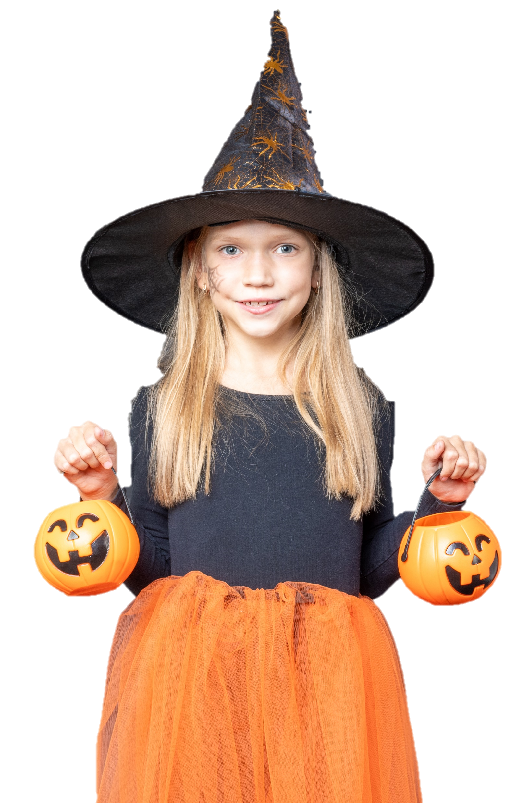
Happy
Halloween
활동
Notes:
* PPT에 사용된 이미지는 다른 곳에서 사용하실 수 없습니다.

Slide 2
도입
‘핼러윈 파티’ 하면
떠오르는 것에 대해 이야기 나누기

Slide 3
도입
학습 목표
1. 핼러윈 문화에 대해 알 수 있다.
2. 핼러윈 관련 단어와 표현을 익힐 수 있다.
3. 핼러윈 복장으로 되고 싶은 캐릭터에 대해 묻고 답할 수
있다.

Slide 4
도입
Culture Inside
핼러윈 문화 알아보기

Slide 5
도입
Culture Inside 핼러윈 알아보기
★ 핼러윈에 대한 설명으로 틀린 것은?
① 핼러윈은 미국과 캐나다에서 공휴일로 지정되어 있다.
② 핼러윈은 고대 켈트족이 죽음과 유령을 찬양하면서 벌인 축제에서 유래되었다.
③ 핼러윈 파티는 10월의 마지막 밤에 한다.
④ 핼러윈에 주로 어린이들이 분장을 하고 이웃집에 돌아다닌다.
⑤ 핼러윈에 호박을 조각해 Jack-O’-Lantern을 만든다.
정답은?
①번입니다.
미국과 캐나다에서 핼러윈은 공휴일이 아닙니다.
서양 국가 중에 10월 31일이 공휴일인 나라도 있지만,
핼러윈 때문에 10월 31일을 공휴일로 지정한 것은 아닙니다.

Slide 6
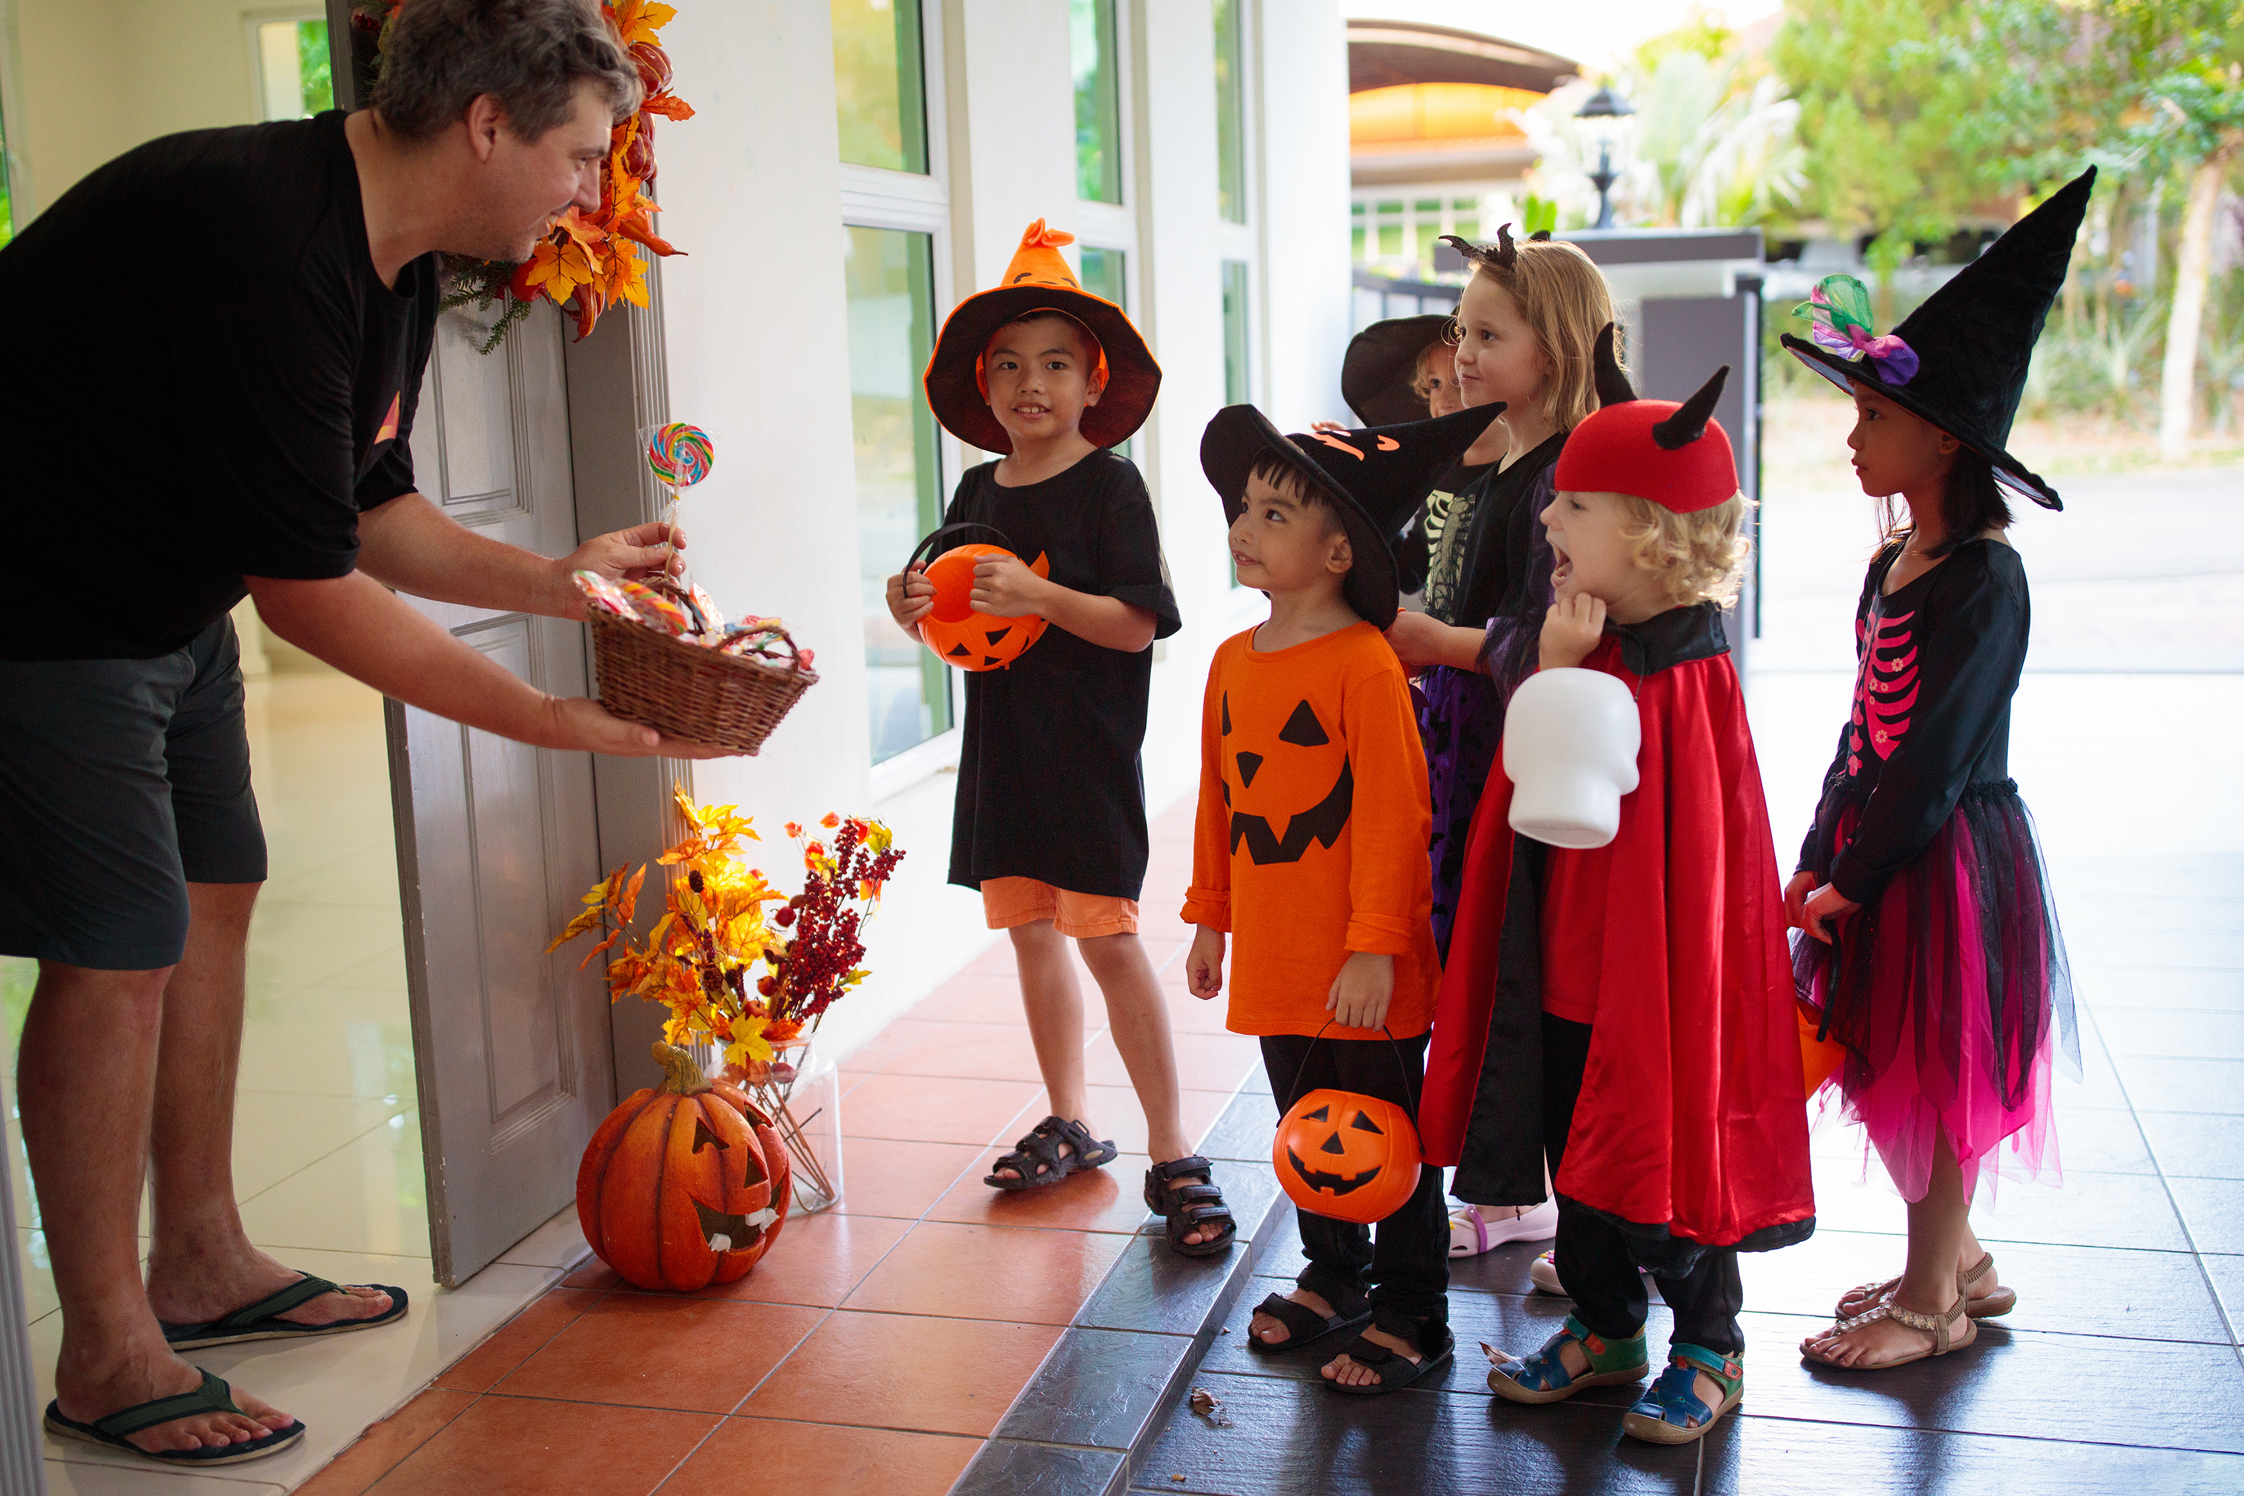
도입
Culture Inside 핼러윈 알아보기
What do people do on Halloween?
핼러윈에 사람들은 주로 무엇을 할까요?
Trick or Treat!
주로 어린이들이 분장을 하고 이웃집에 돌아다니며 “Trick or treat!”을 외치고
사탕을 받습니다.

Slide 7
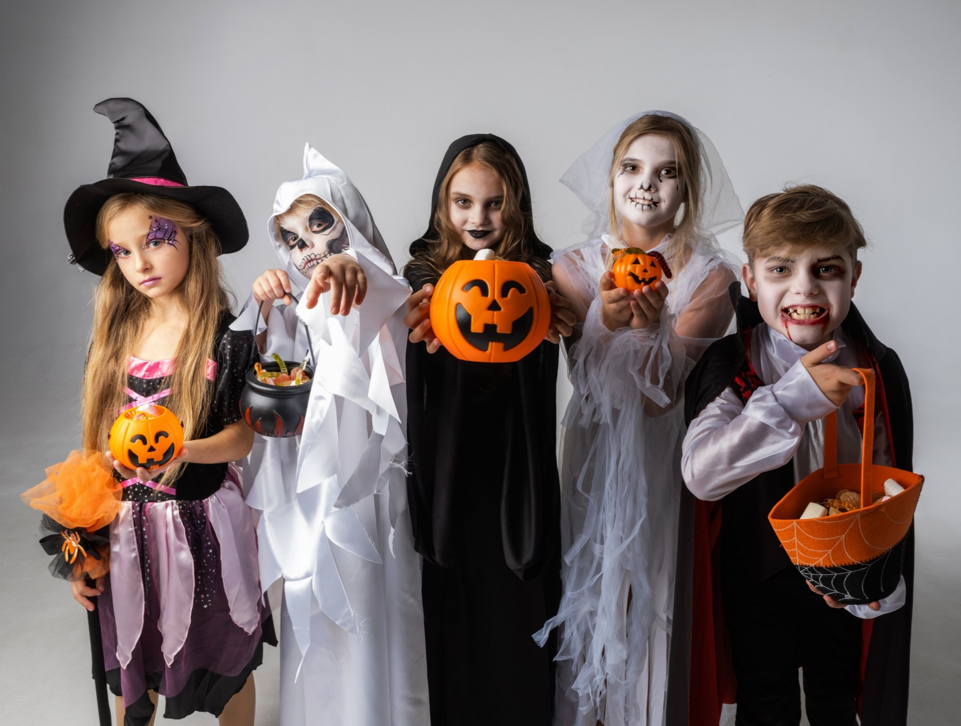
도입
Culture Inside 핼러윈 알아보기
What do people wear on Halloween?
핼러윈에 사람들은 주로 어떤 복장을 입을까요?
Halloween Costume
악마, 괴물, 마녀 뿐만 아니라 천사, 동물, 만화, 게임, 영화, 직업 유니폼, 외국 전통 의상,
슈퍼히어로, 산타 등 다양한 복장을 입습니다.

Slide 8
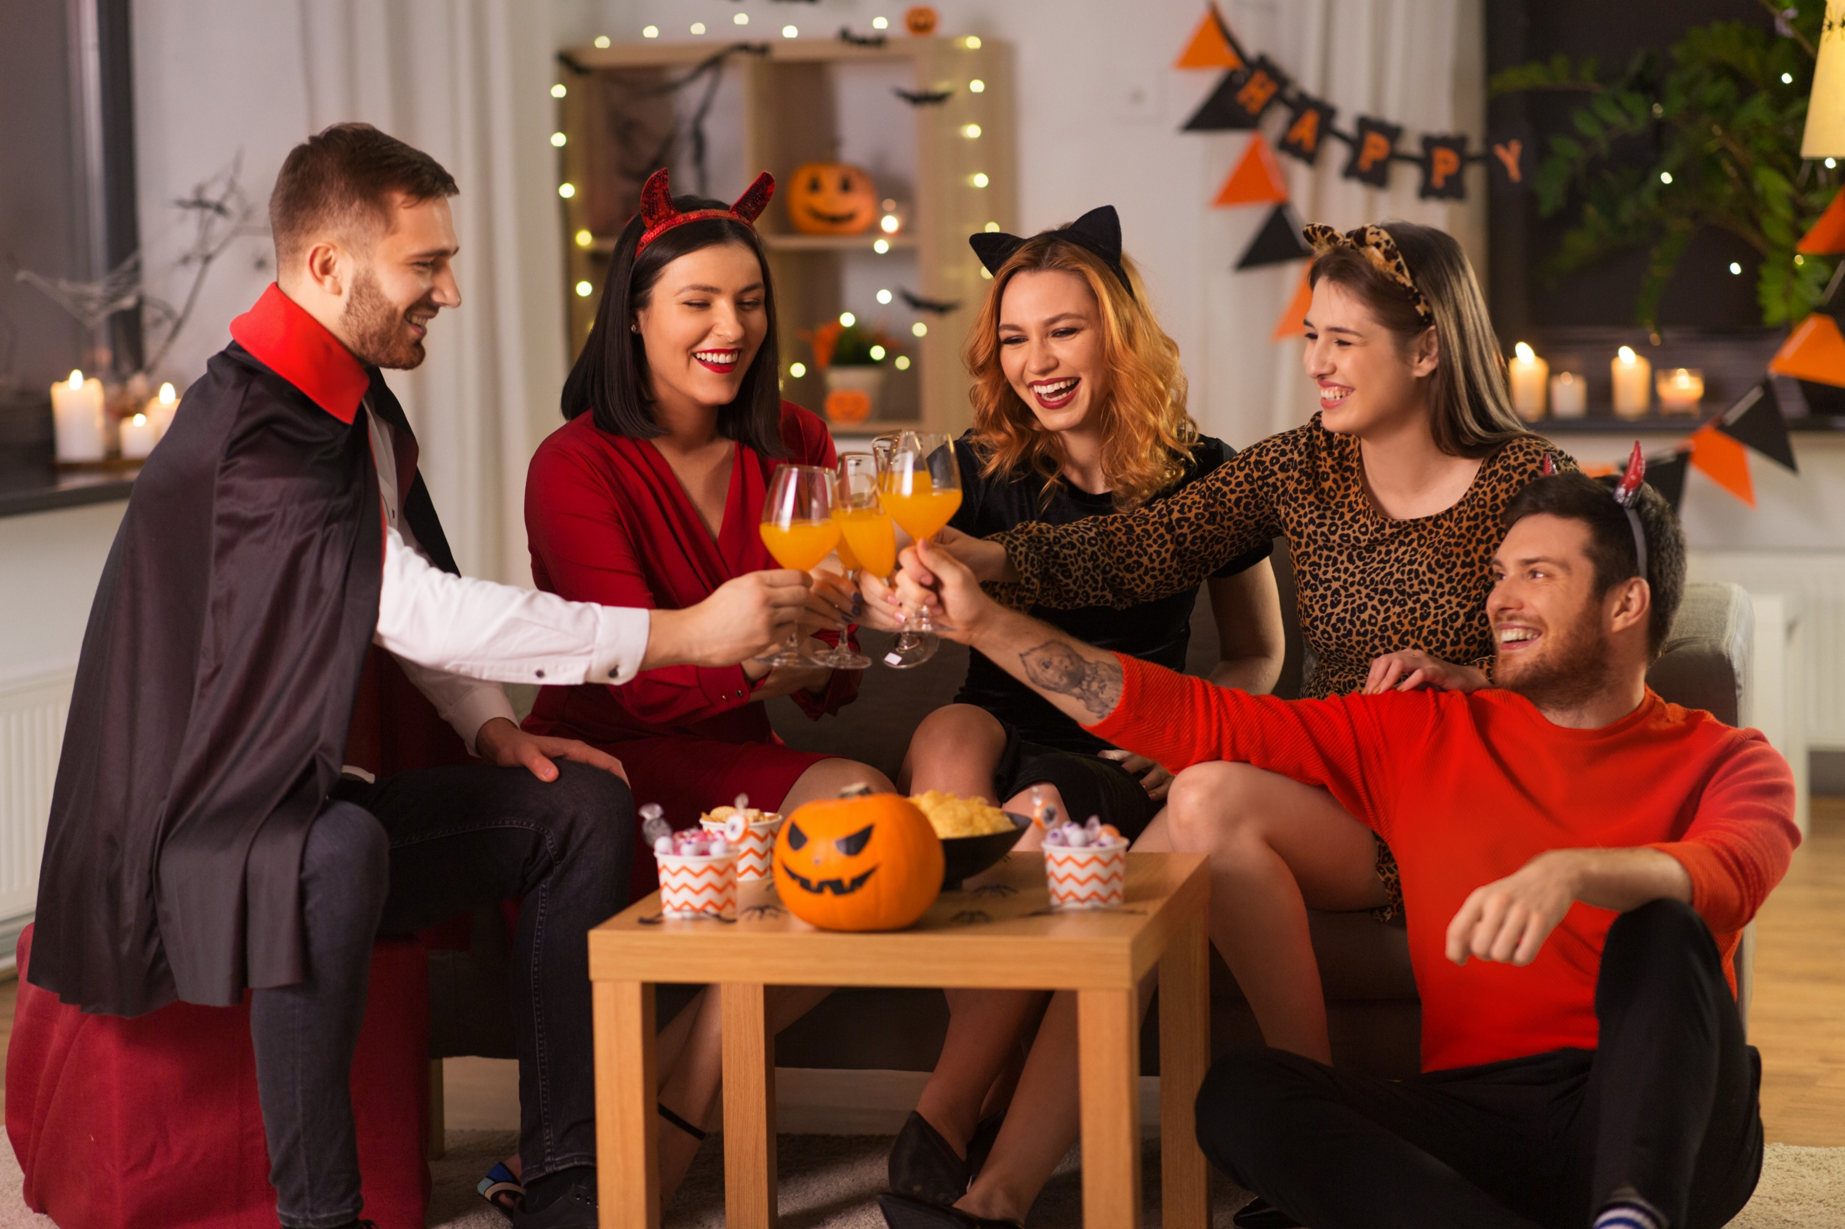
도입
Culture Inside 핼러윈 알아보기
What do people do on Halloween?
핼러윈에 사람들은 주로 무엇을 할까요?
Halloween Party
10월 마지막 밤에 가족, 친구들과 모여
음식을 함께 먹고 파티를 합니다.
작은 불꽃 놀이를 하기도 합니다.

Slide 9
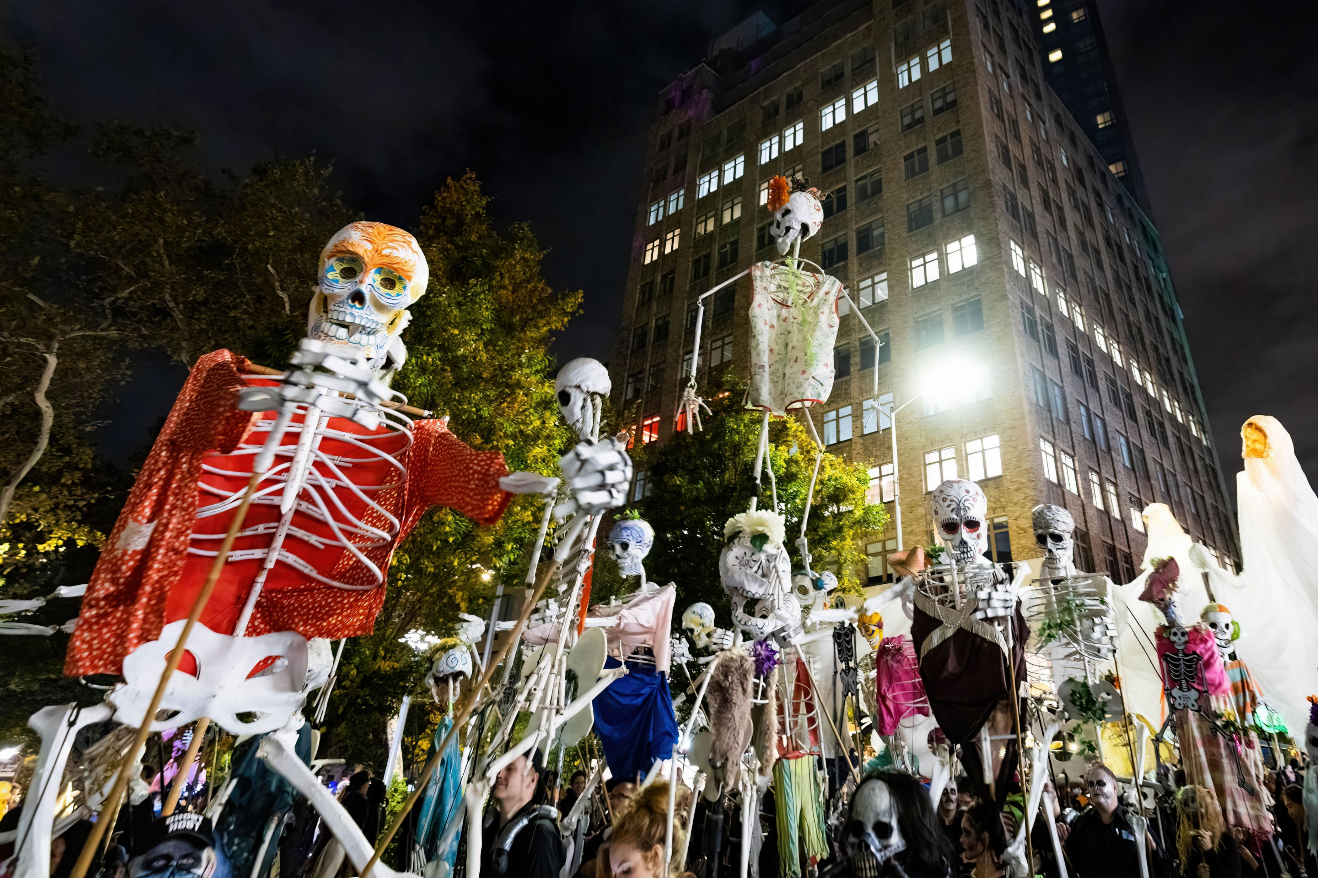
도입
Culture Inside 핼러윈 알아보기
What do people do on Halloween?
핼러윈에 사람들은 주로 무엇을 할까요?
Halloween Parade
핼러윈을 기념하는 행진을 합니다.
특히, 뉴욕의 Greenwich Village 행진이
유명합니다.

Slide 10
전개
활동 1
핼러윈 관련 단어 익히기

Slide 11

전개
활동 1
핼러윈 관련 단어 익히기
bat
박쥐

Slide 12

전개
활동 1
핼러윈 관련 단어 익히기
October
10월

Slide 13
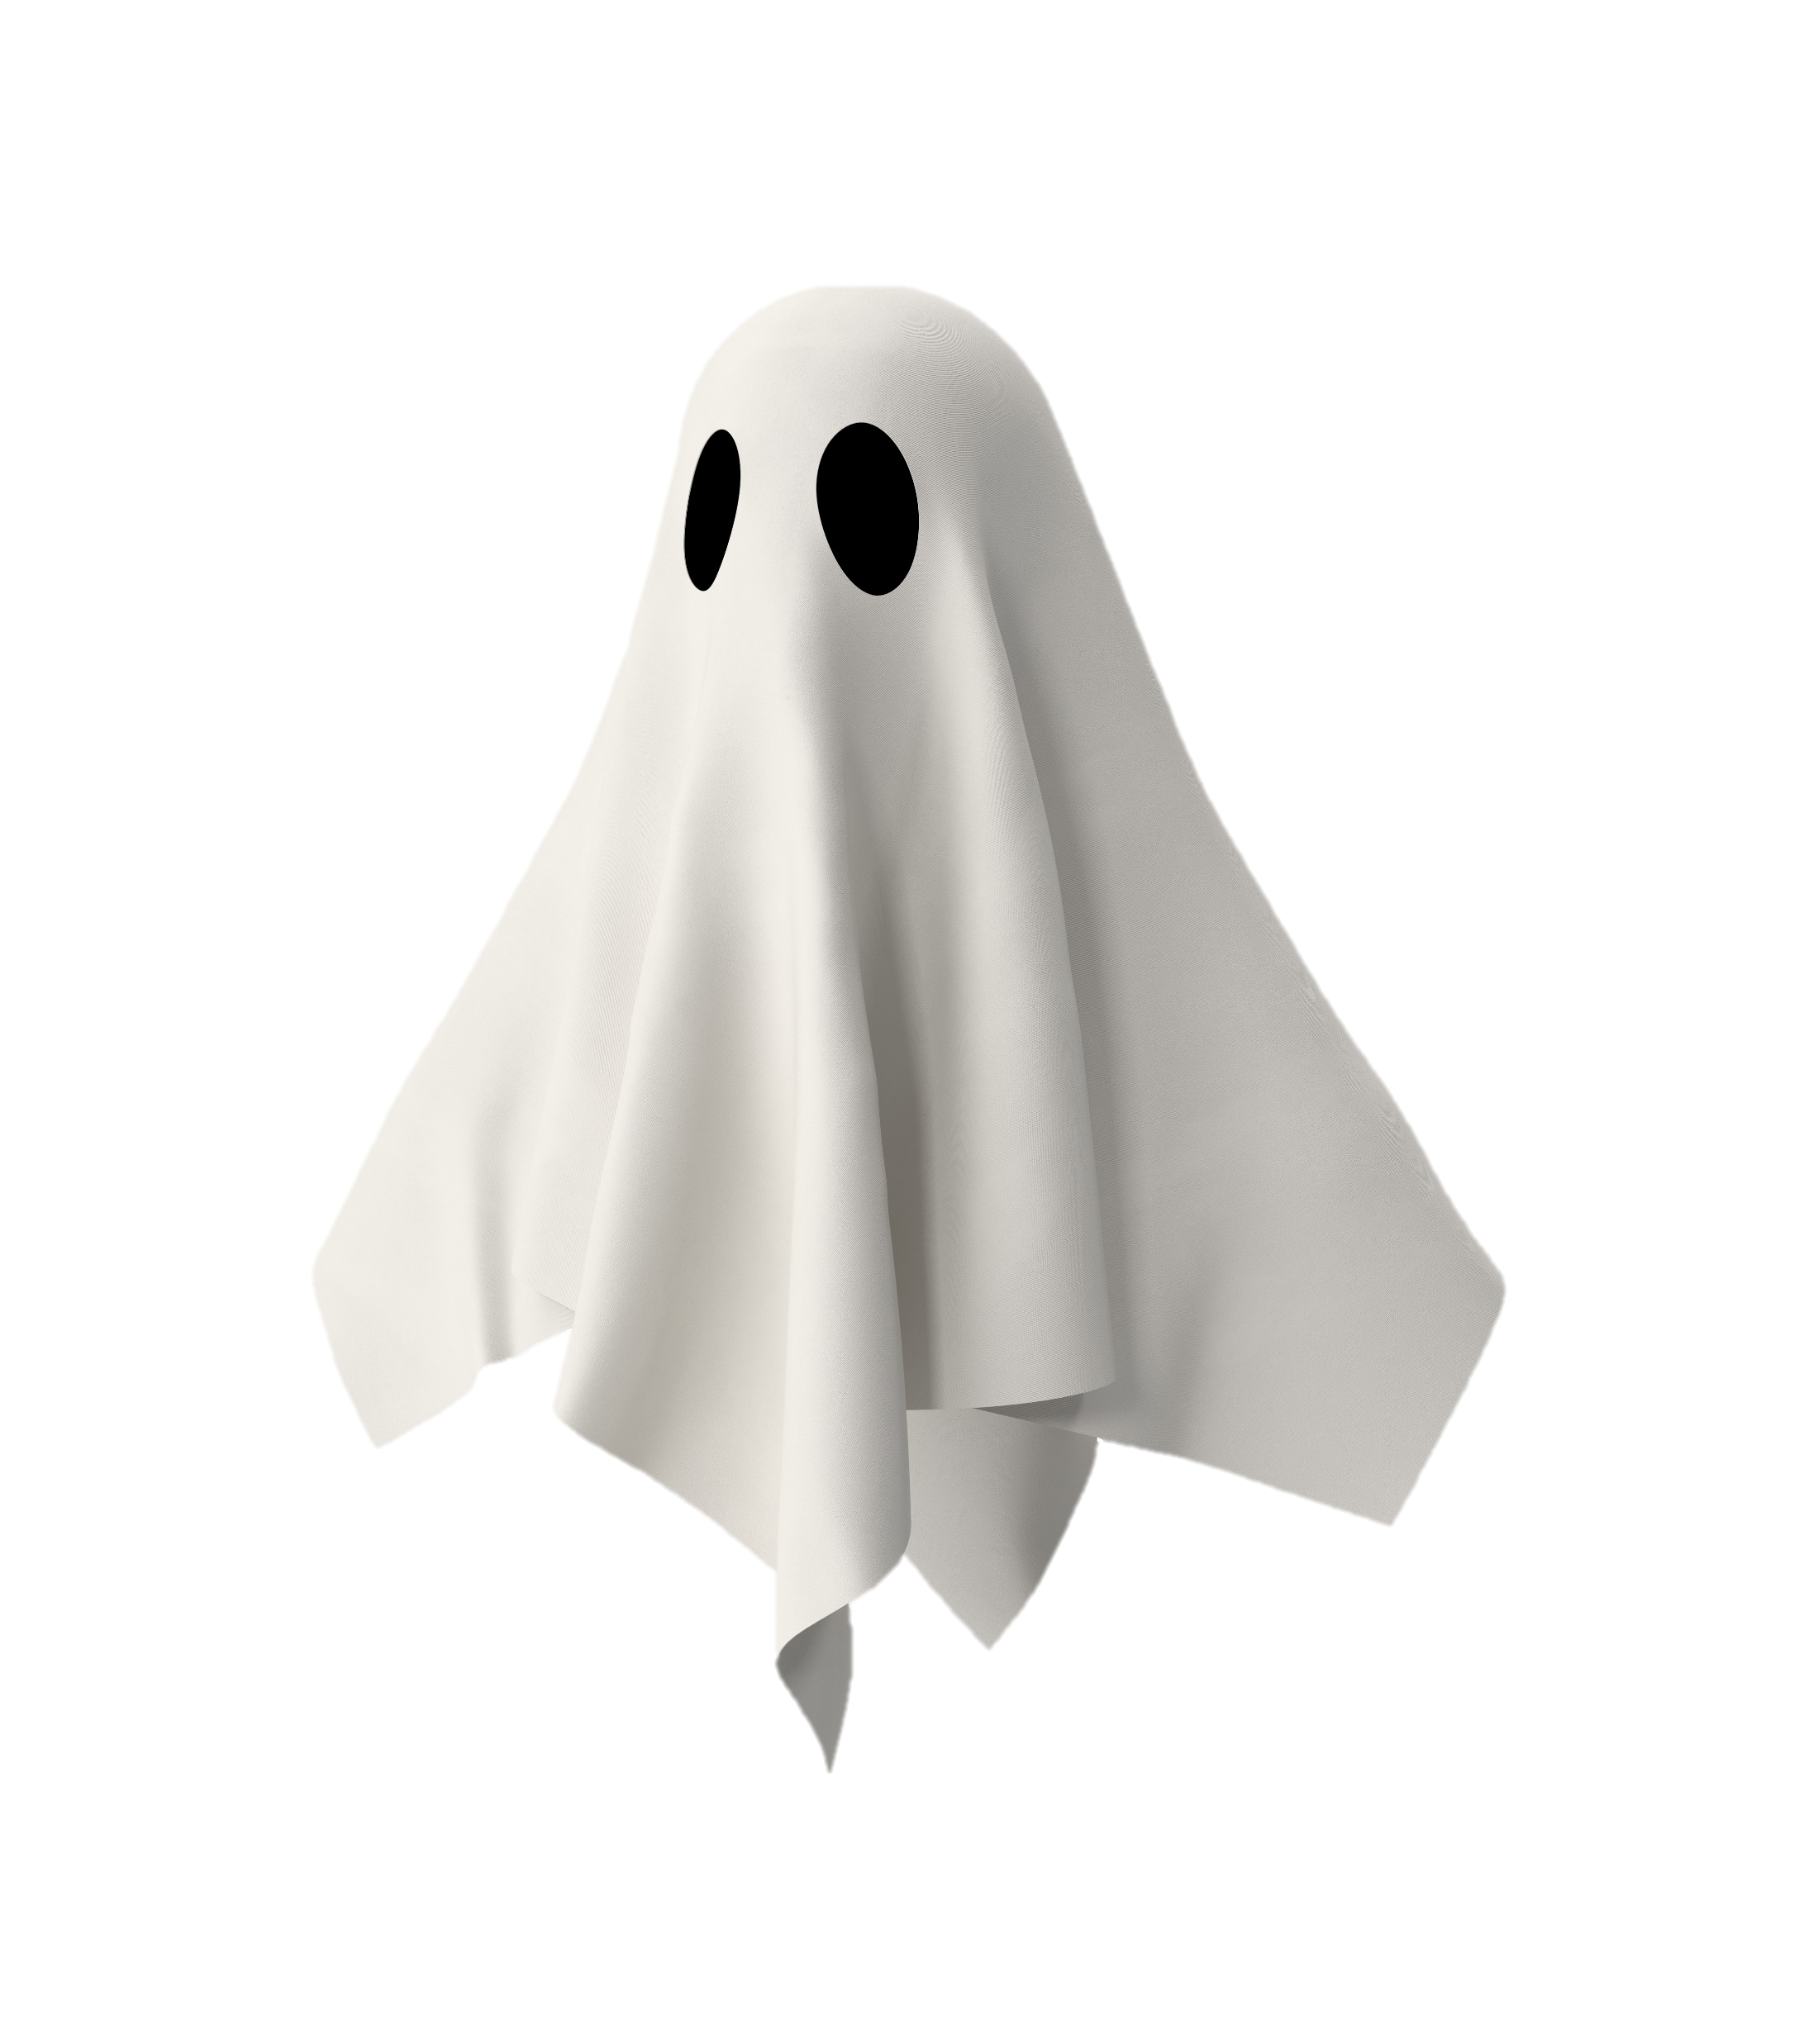
전개
활동 1
핼러윈 관련 단어 익히기
ghost
유령, 귀신

Slide 14
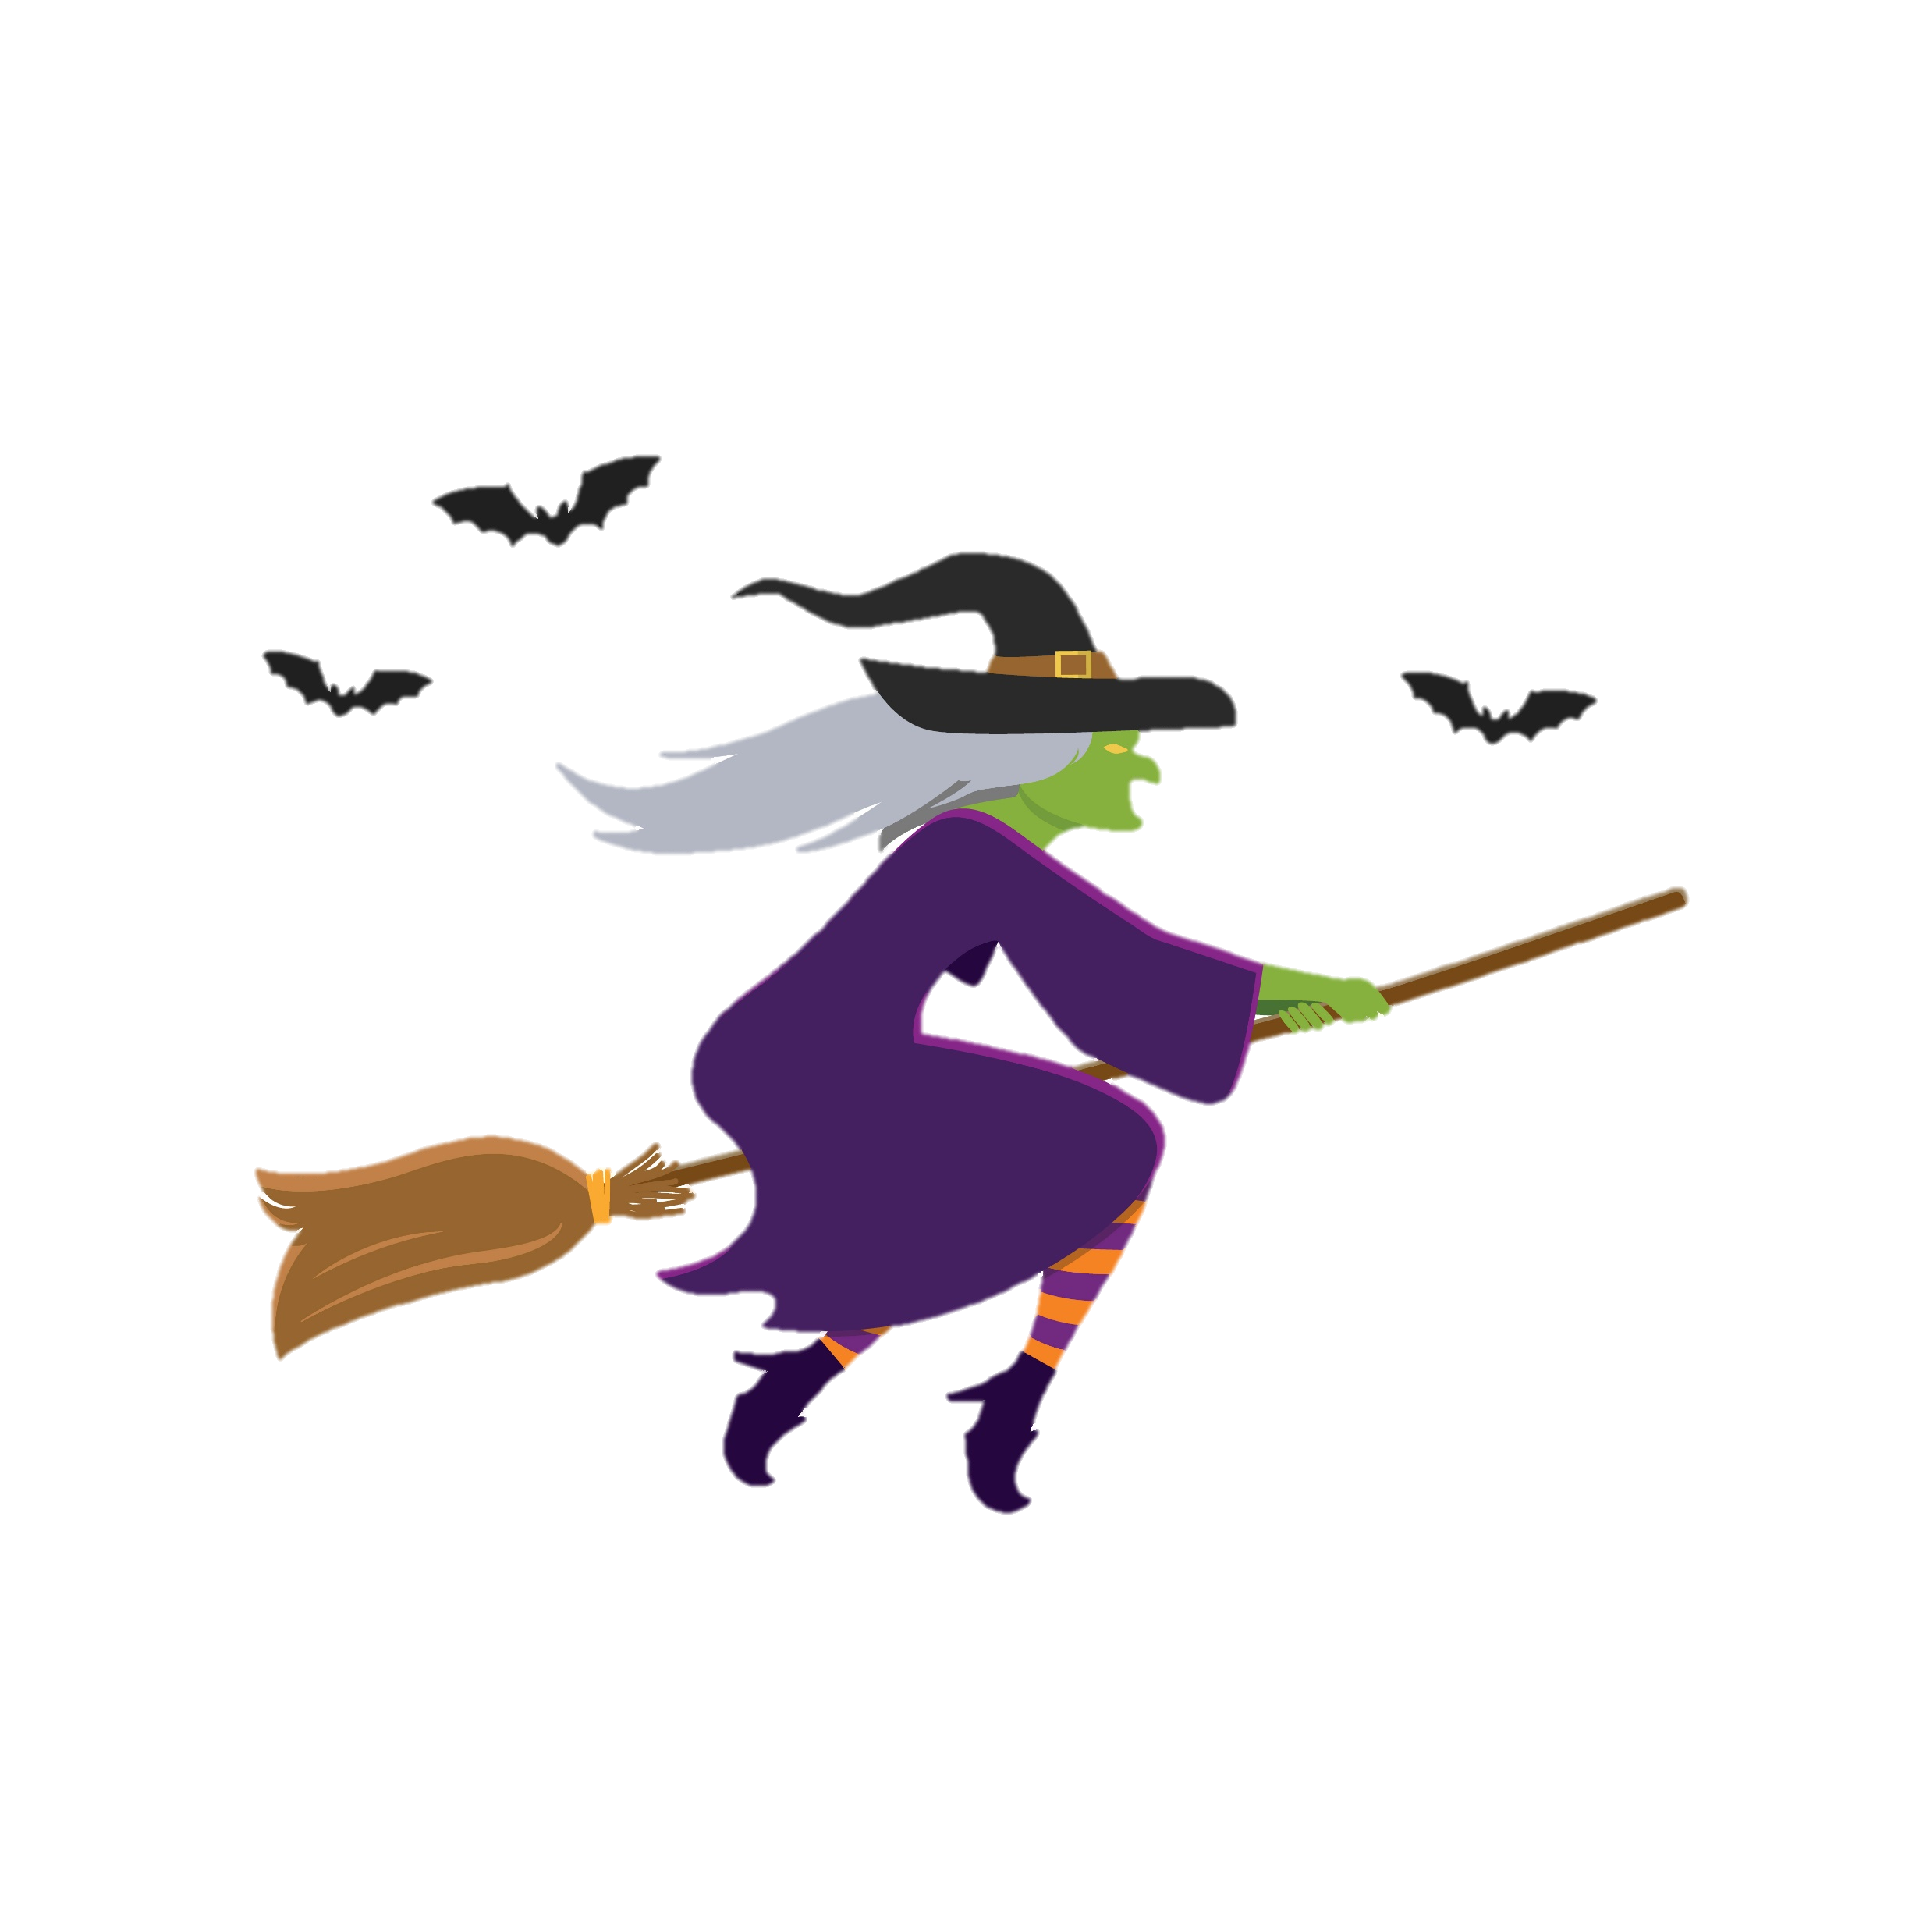
전개
활동 1
핼러윈 관련 단어 익히기
witch
마녀

Slide 15

전개
활동 1
핼러윈 관련 단어 익히기
party
파티

Slide 16

전개
활동 1
핼러윈 관련 단어 익히기
spider
거미

Slide 17

전개
활동 1
핼러윈 관련 단어 익히기
candy
사탕

Slide 18
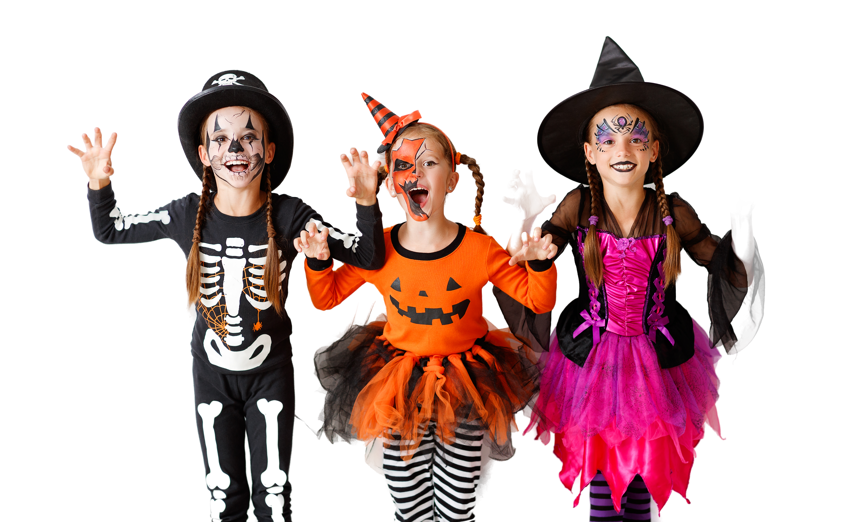
전개
활동 1
핼러윈 관련 단어 익히기
costume
복장, 코스튬

Slide 19
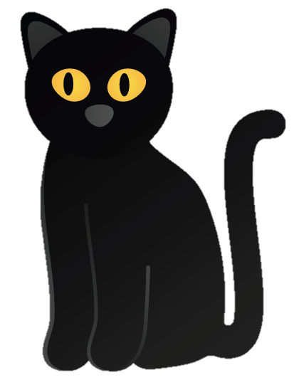
전개
활동 1
핼러윈 관련 단어 익히기
cat
고양이

Slide 20
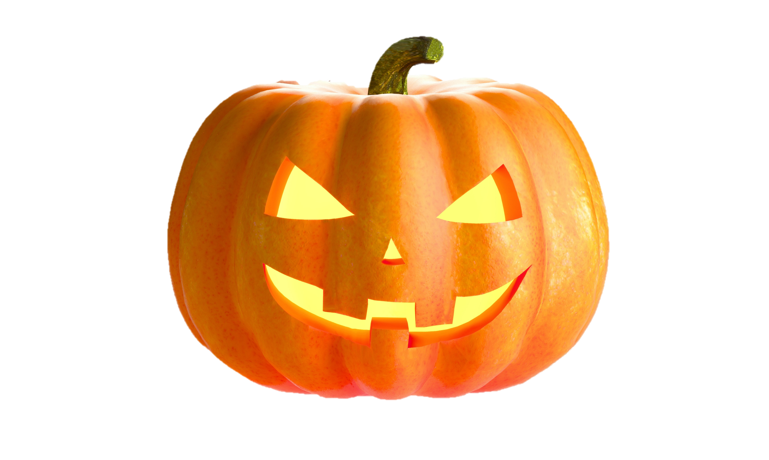
전개
활동 1
핼러윈 관련 단어 익히기
pumpkin
호박

Slide 21
전개
활동 1
핼러윈 관련 단어 익히기
배운 단어를 토대로 Worksheet 1에서
Word Search 및 Bingo 활동을 해 봅시다.

Slide 22
전개
활동 2
되고 싶은 핼러윈 캐릭터
묻고 답하는 표현 익히고 연습하기

Slide 23


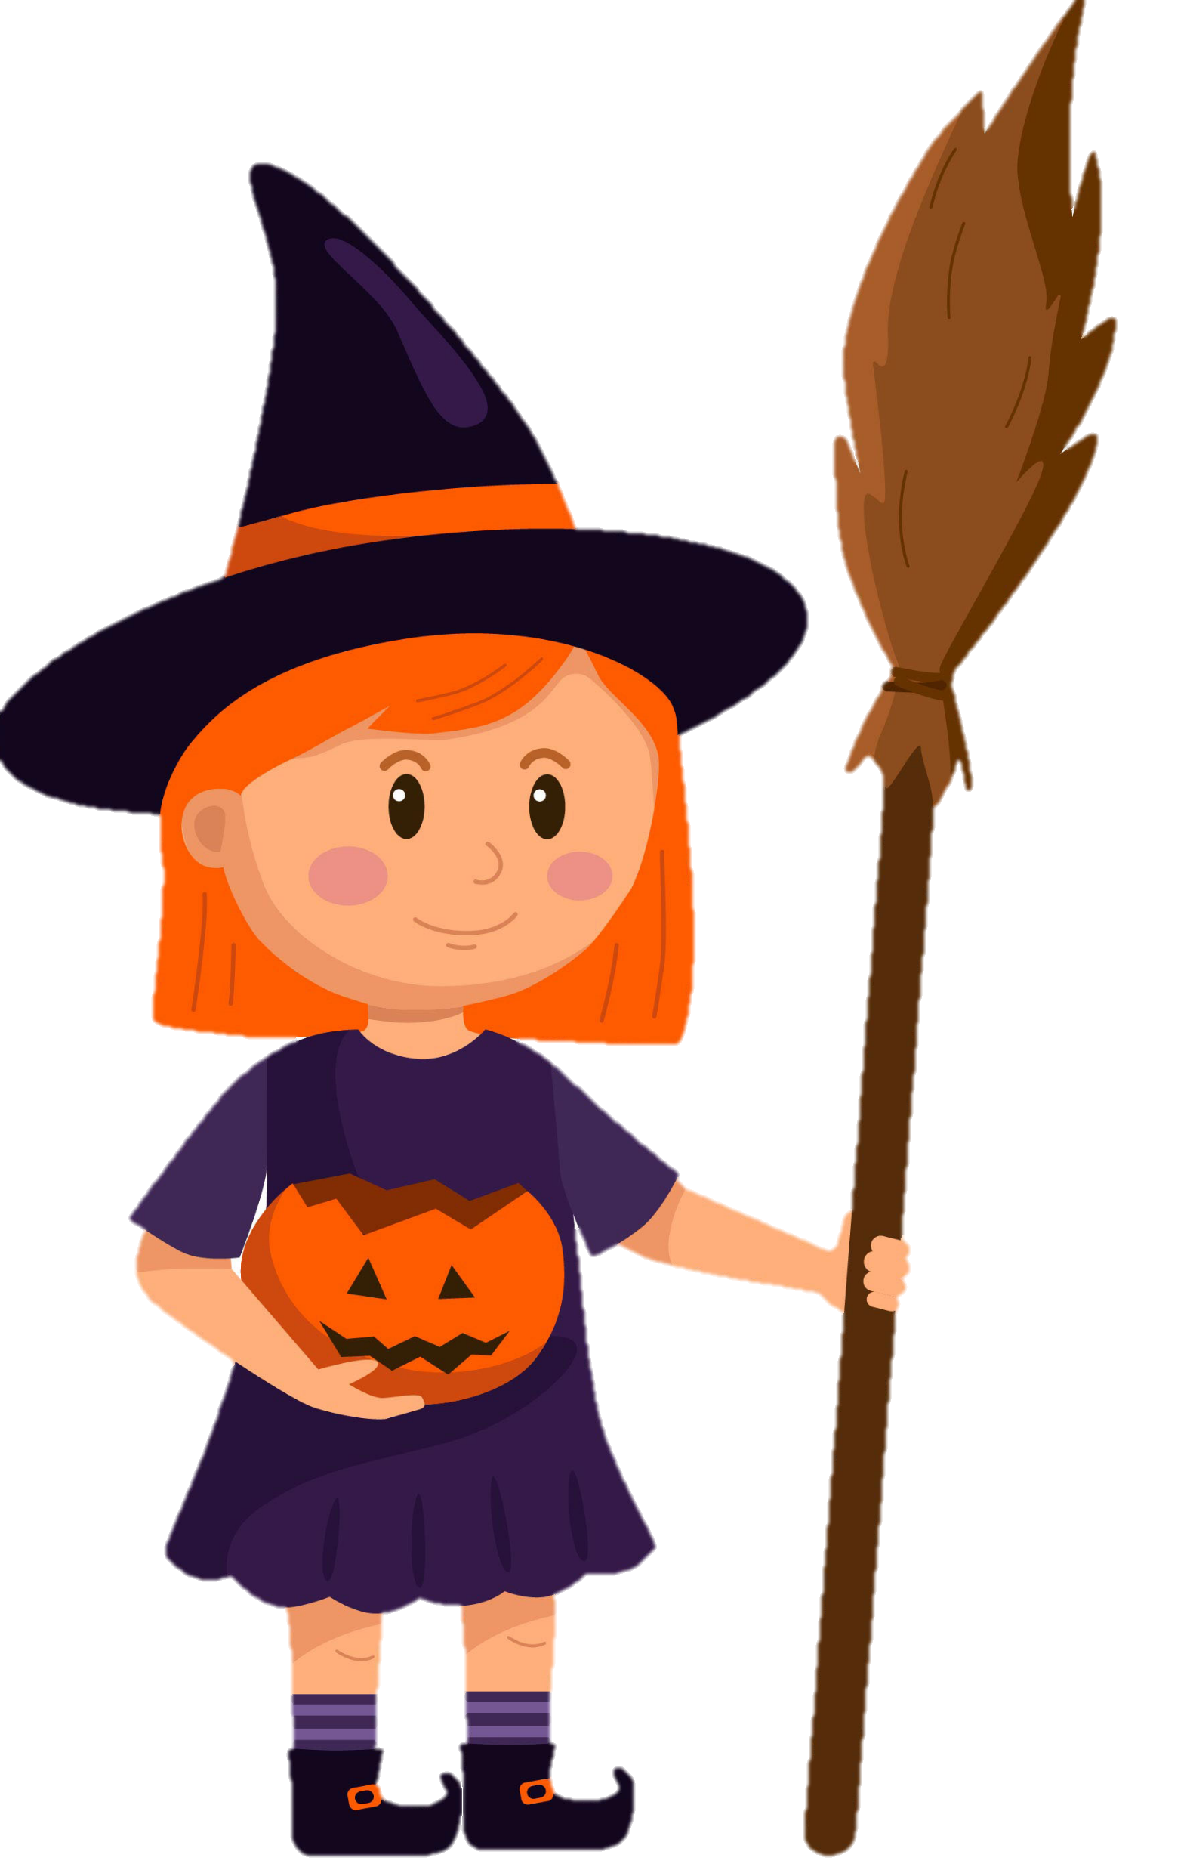
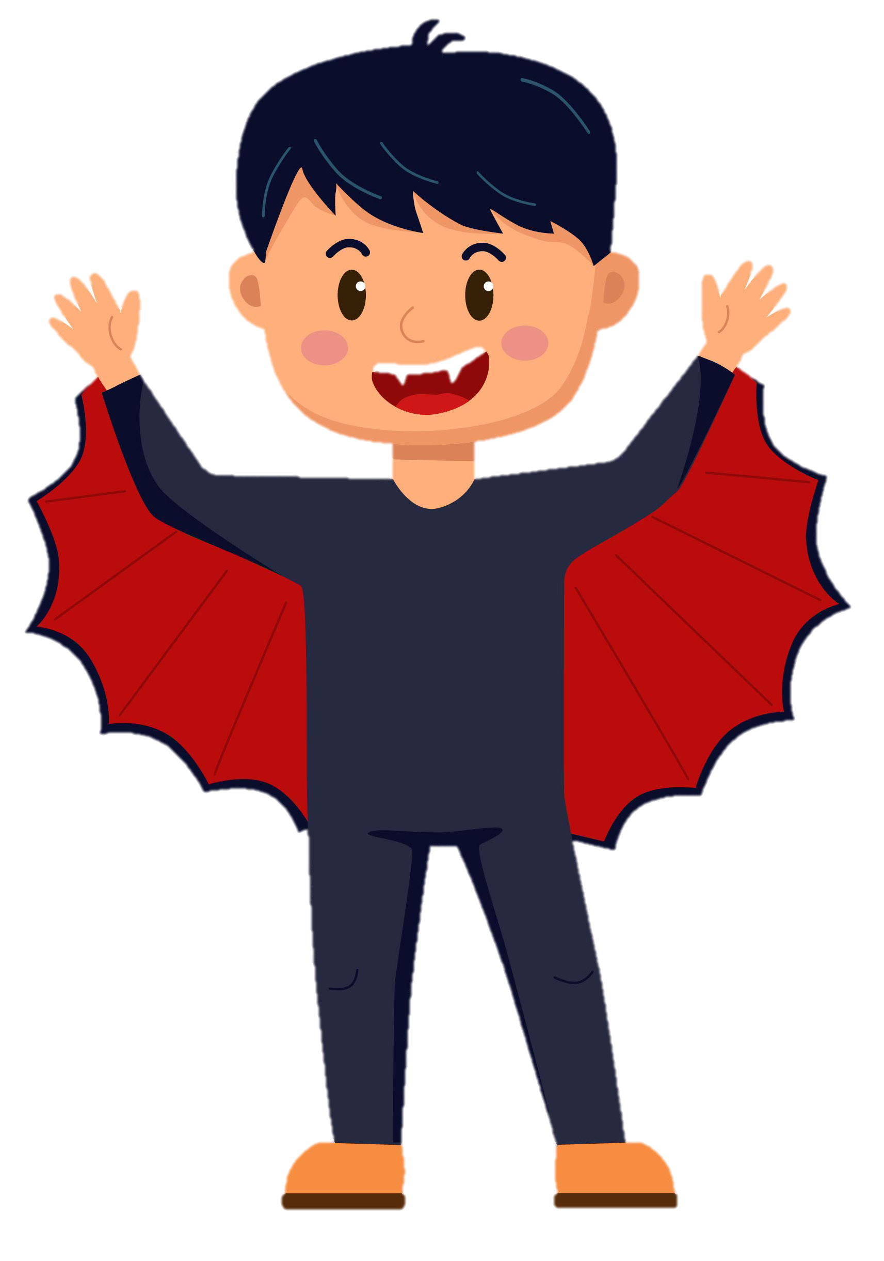

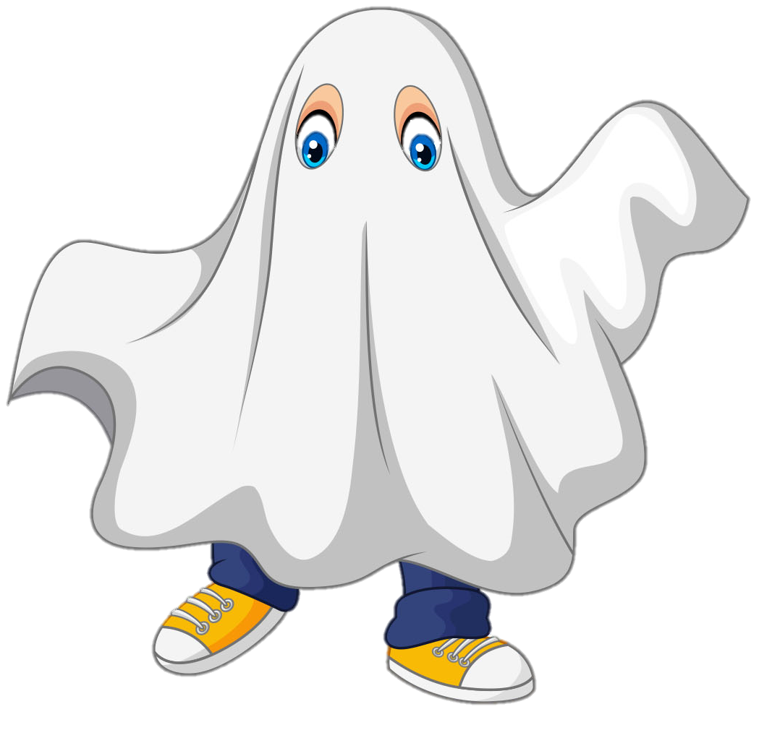
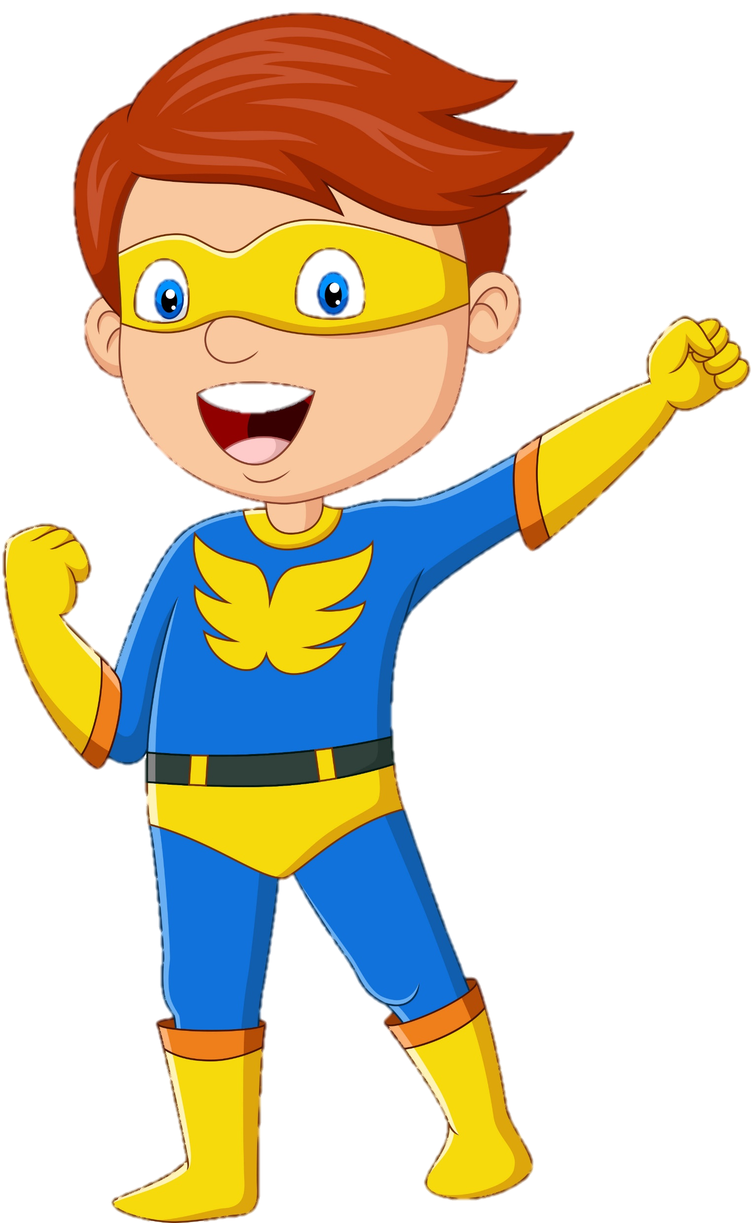
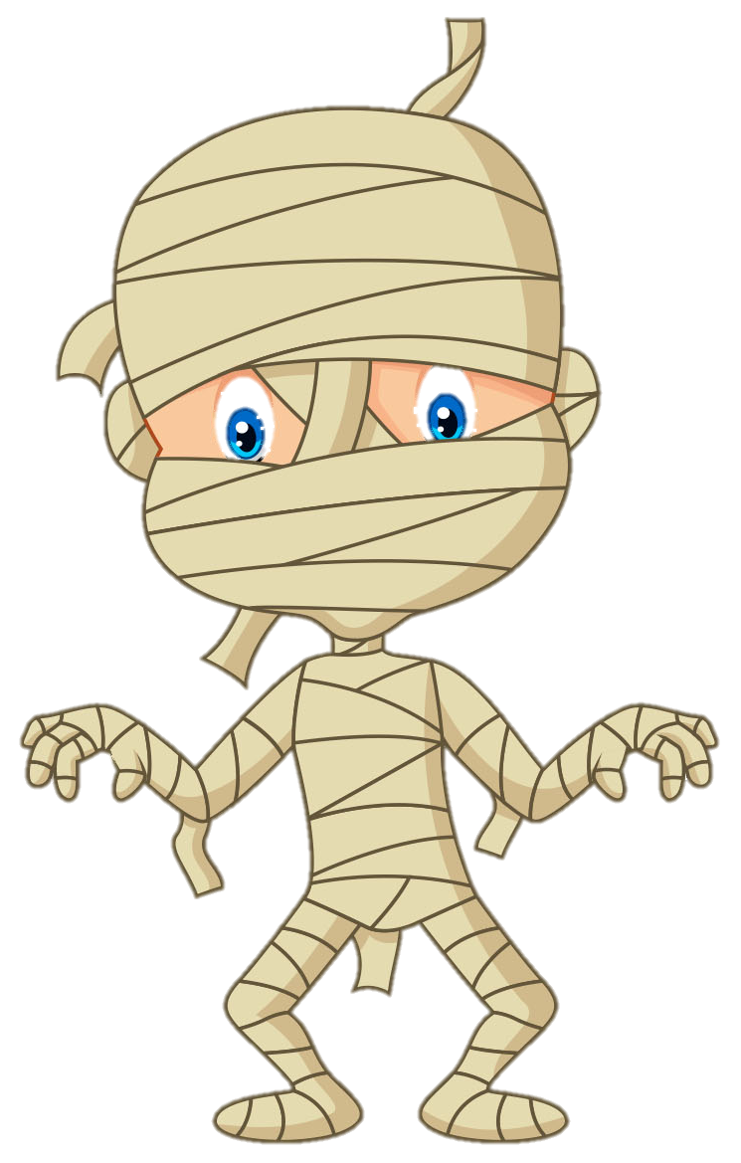
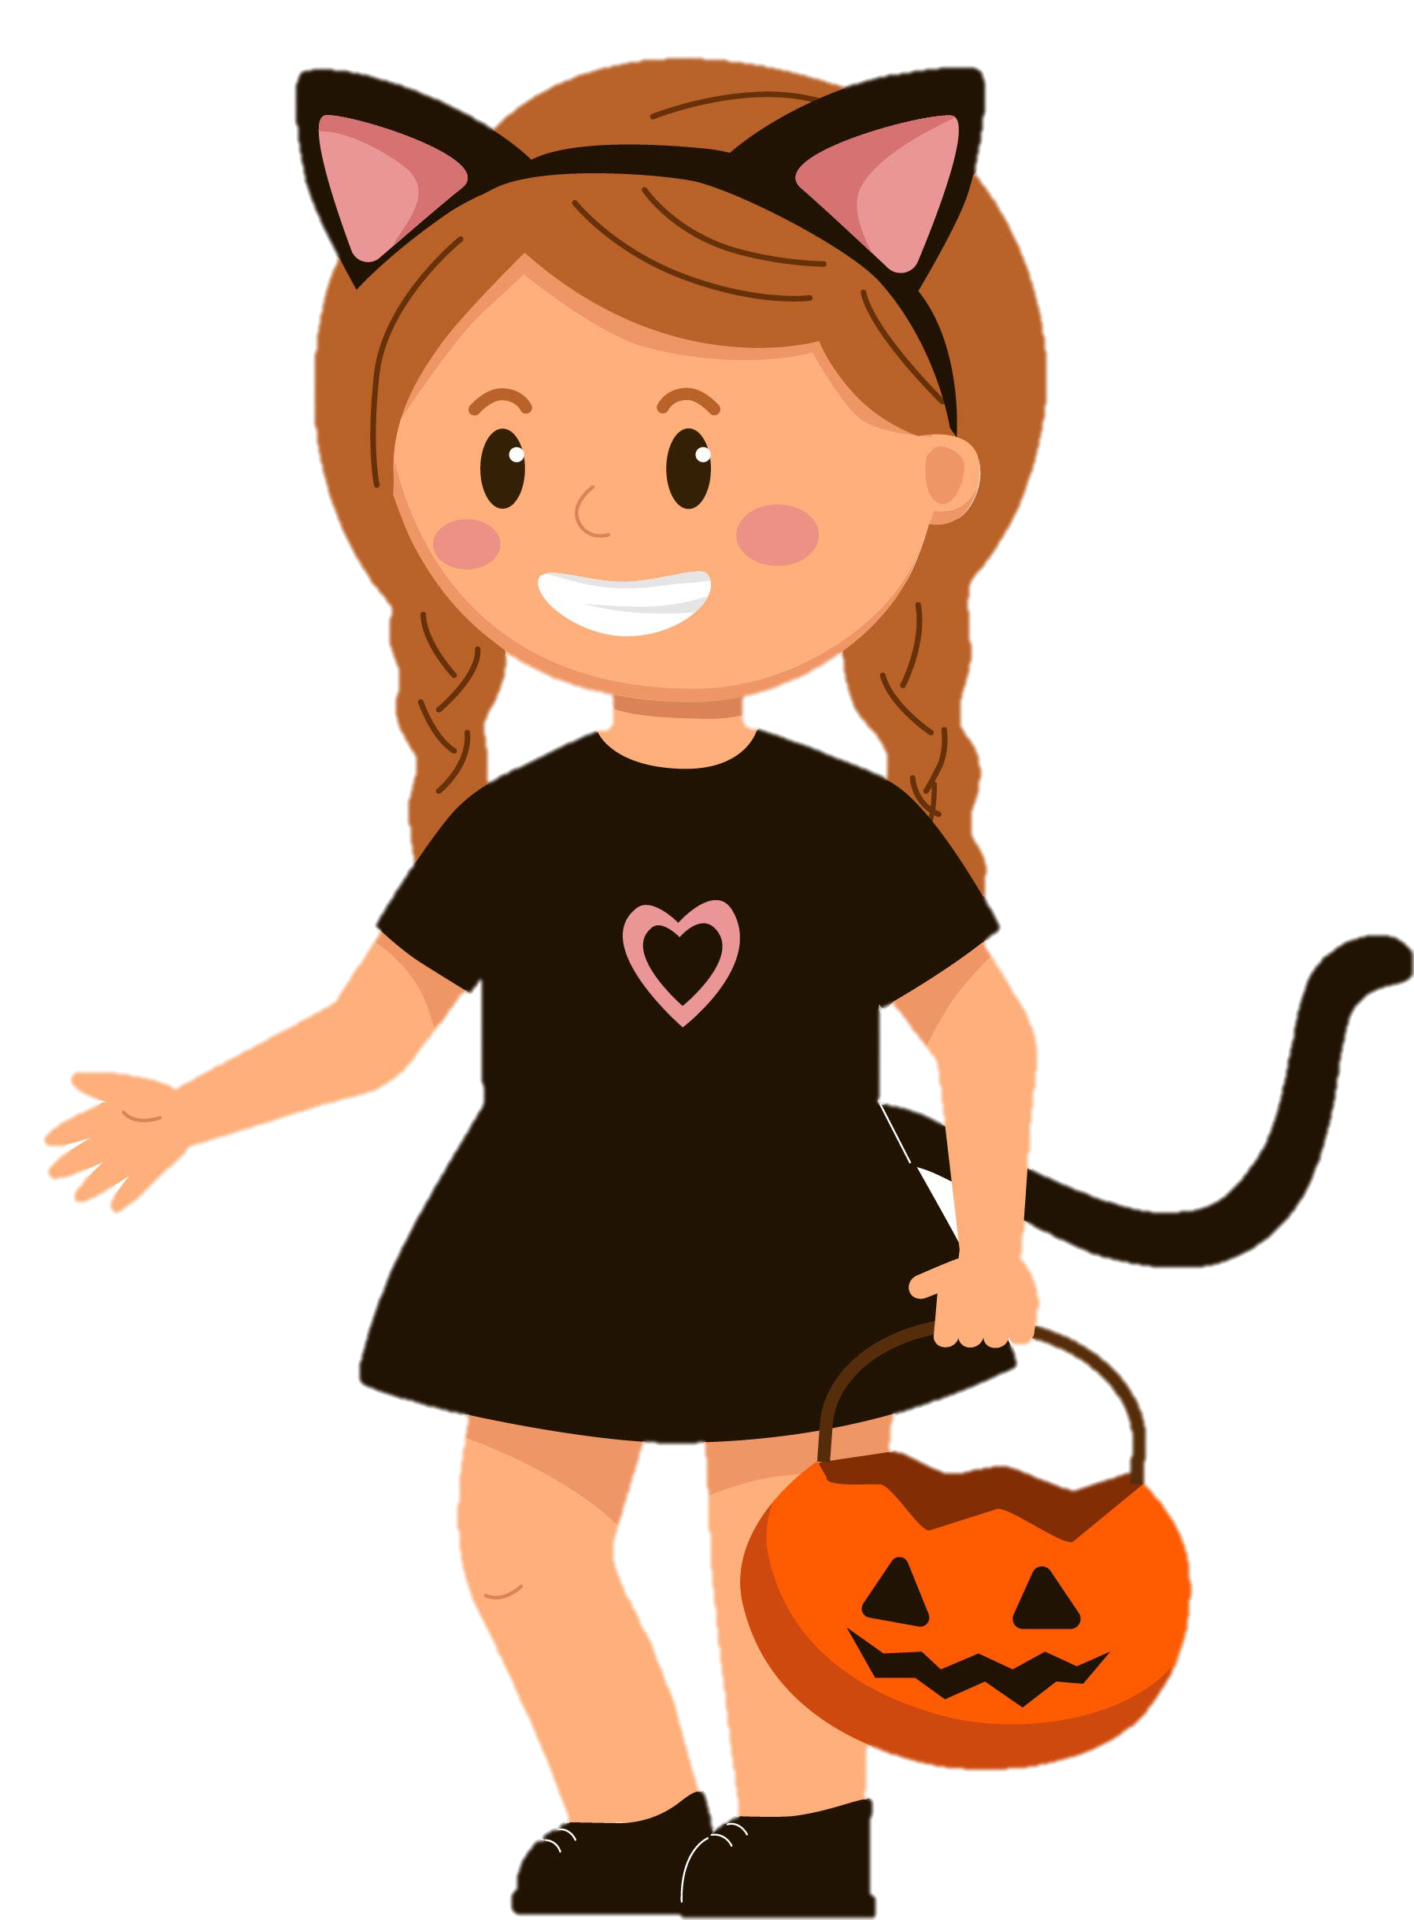
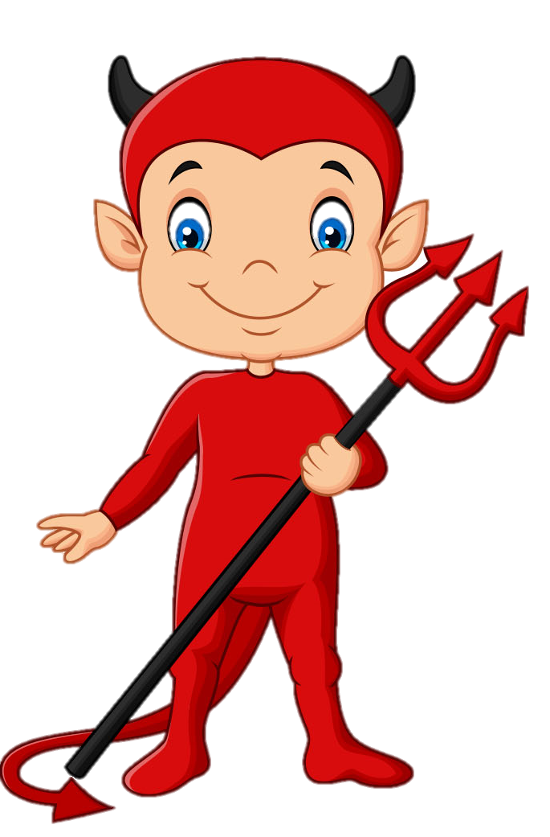
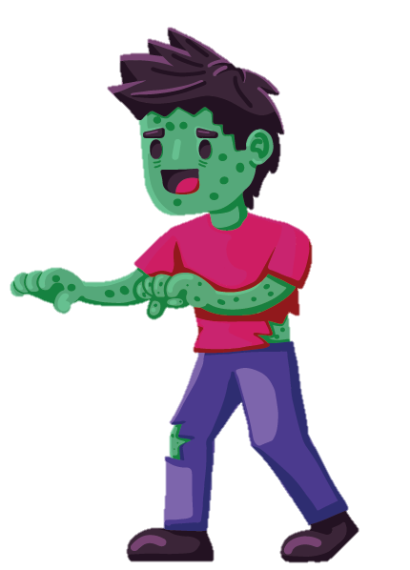
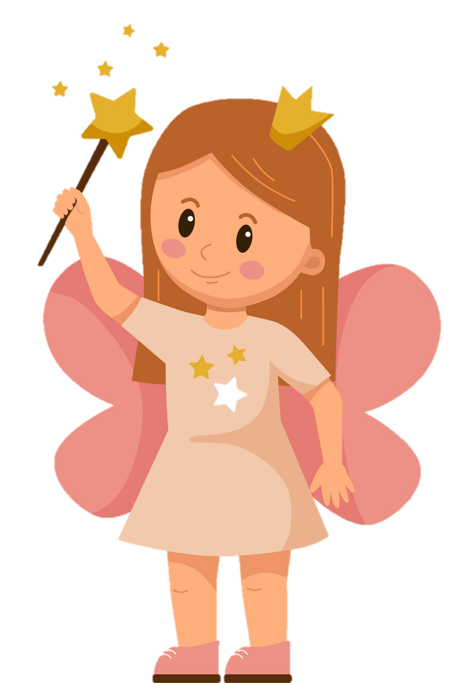
전개
활동 2-1
되고 싶은 핼러윈 캐릭터 묻고 답하는 표현 익히기
What do you want to be for Halloween?
This Halloween, I want to be a _____________.
ghost | witch | vampire | pirate
superhero | mummy | devil | black cat
zombie | fairy

Slide 24
전개
활동 2-2
되고 싶은 핼러윈 캐릭터 묻고 답하는 표현 연습하기
What do you want to be for Halloween?
This Halloween, I want to be a superhero.

Slide 25
전개
활동 2-2
되고 싶은 핼러윈 캐릭터 묻고 답하는 표현 연습하기
What do you want to be for Halloween?
This Halloween, I want to be a witch.

Slide 26
전개
활동 2-2
되고 싶은 핼러윈 캐릭터 묻고 답하는 표현 연습하기
What do you want to be for Halloween?
This Halloween, I want to be a zombie.

Slide 27
전개
활동 2-3
되고 싶은 핼러윈 캐릭터 그리고 꾸미기
배운 표현과 단어를 토대로 Worksheet 2에
되고 싶은 핼러윈 캐릭터를 그리고
꾸며 봅시다.

Slide 28
마무리
완성한 나의 핼러윈 캐릭터를 친구들과
공유하고 소감을 나누어 봅시다.

